Slide 1




Выполнили:
Картамышева Е. В.

Slide 2

Тип проекта:
Долгосрочный;
Творческий;
Групповой;

Slide 3

Чувство Родины начинается с любви к родному краю, которая пробуждается в душе каждого человека в раннем детстве. Нельзя любить свою большую Родину Россию, если не знаешь края, в котором живешь. Воспитание любви к «малой родине» - немаловажная задача, которая стоит
перед педагогами ДОУ.

Slide 4
Участники проекта:
Старшего дошкольного возраста, родители воспитанников, воспитатели, педагоги ДОУ (воспитатель изобразительной деятельности, физического воспитания, музыкальный руководитель).

Slide 5
Цель:
развитие познавательных способностей детей старшего дошкольного возраста через ознакомление с бытом, культурой и традициями народов Севера.

Slide 6
Задачи:
Развивать у детей положительное эмоционально – ценностное отношение к малой Родине.
Познакомить детей с бытом, культурой и традициями коренных народов Севера (ненцы, ханты).
Формировать познавательный интерес к культурному наследию народов Севера.
Развивать чувство толерантности к сверстникам разных национальностей коренных народов Севера (ненцы, ханты).
Углубить и конкретизировать знания детей о растительном и животном мире нашего края.
Продолжать знакомить детей с Красной книгой ЯНАО.
Развивать чувство толерантности, познавательную активность, творческие способности, воображение, мышление, фантазию, коммуникативные навыки.
Воспитывать уважение и гордость за свой родной край; бережное, гуманное, заботливое отношение к природе родного края.
Приобщить родителей к активному участию в реализации проекта.

Slide 7
Принципы:
Принцип историзма, который реализовывается путем сохранения хронологического порядка, описываемых явлений и сведения их к двум историческим понятиям: прошлое ( давным – давно) и настоящее (в наши дни).
Принцип гуманизации – ориентация на высшие общечеловеческие понятия любовь к близким, к родному городу, к Отечеству.
Принцип дифференциации – создание оптимальных условий для самореализации каждого воспитанника в процессе освоения знаний о родном городе с учетом возраста, пола ребенка, накопленного им опыта, особенностей, эмоциональной и познавательной сферы.
Принцип интегративности – сотрудничество с семьей.

Slide 8
Новизна
Новизна работы состоит в комплексном приобщении детей к духовной и материальной культуре северных народов ЯНАО, истории родного края через проектную деятельность на основе педагогики сотрудничества: дети, родители (законные представители), педагоги.

Slide 9
Оборудование, материалы:
Создание уголка «Северные просторы», «Люблю свой город Новый Уренгой»; создание альбомов «Природа северного края», «Быт и традиции народов Севера», «Растения северного края», «Подвижные игры»; макет.

Slide 10
Предполагаемые итоги реализации проекта:
Обогащение знаний детей о быте, культуре и традициях коренных народов Севера.
Знания детей о растениях Севера.
Знания детей о кустарниках и деревьях.
Знания детей о животном мире края.
Умение собирать растения для гербария.
Развитие у детей познавательной активности, творческих способностей, воображения, мышления, фантазии.
Сформированы чувства толерантности к сверстникам разных национальностей коренных народов Севера.
Выставка рисунков, творческих работ.
Участие в городском конкурсе творческих работ.

Slide 11

Довести до участников проекта важность данной проблемы.
Подобрать методическую, научно – популярную и художественную литературу, иллюстрированный материал по данной теме.
Подобрать материалы, игрушки, атрибуты для игровой, театральной деятельности.
Подобрать материал для изобразительной и продуктивной и продуктивной деятельности детей.
Подобрать материал для проведения опытов в экспериментальном уголке.
Написать перспективный план мероприятий.

Slide 12
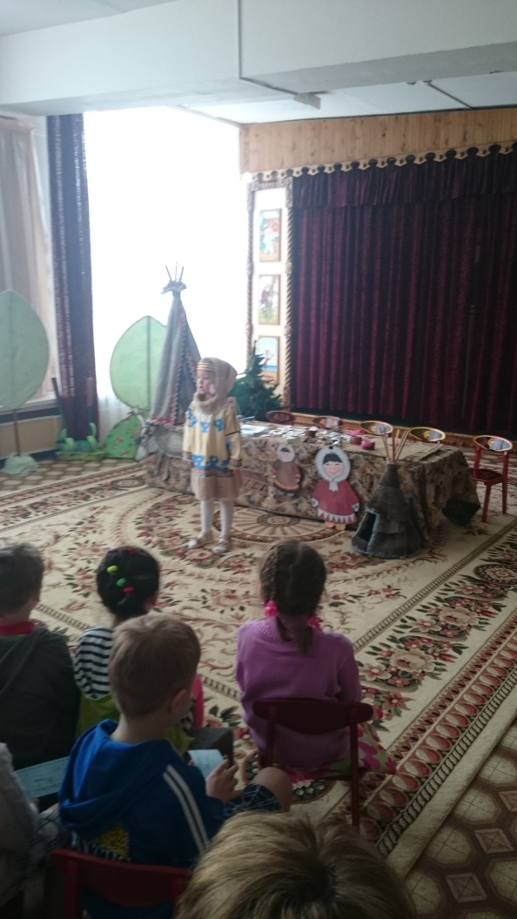
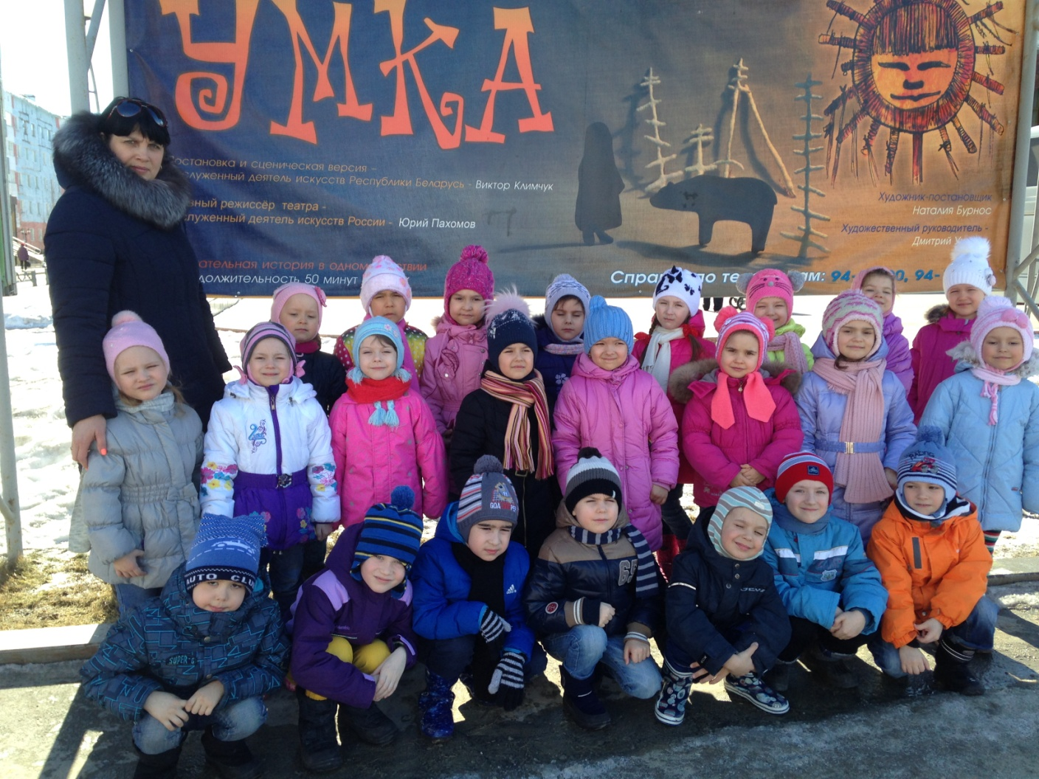

Slide 13
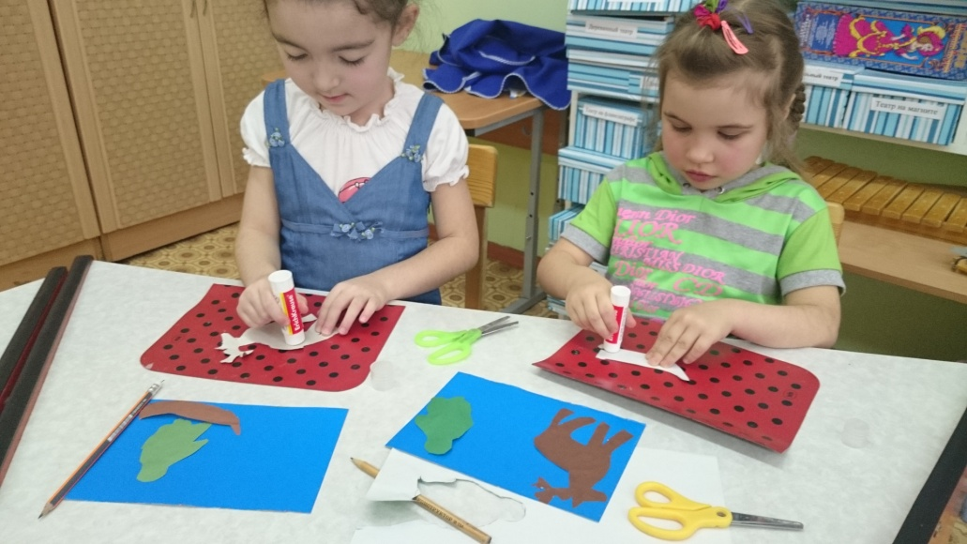
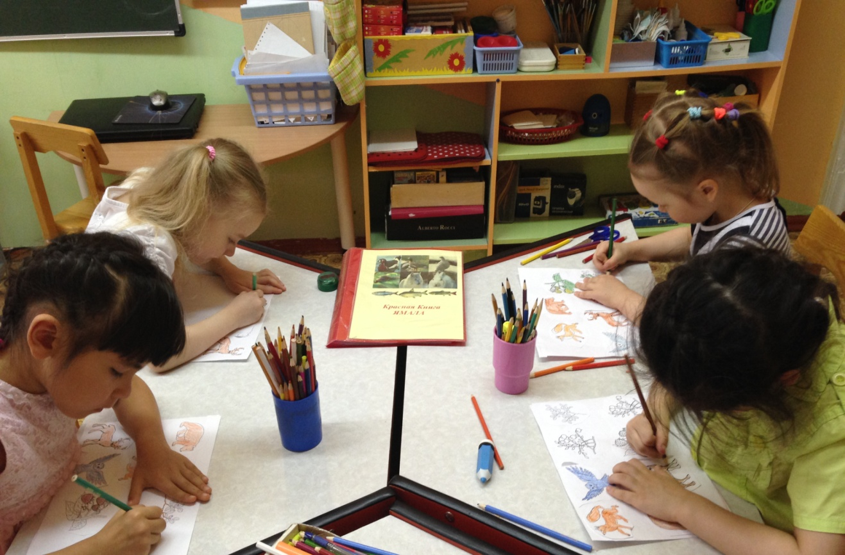
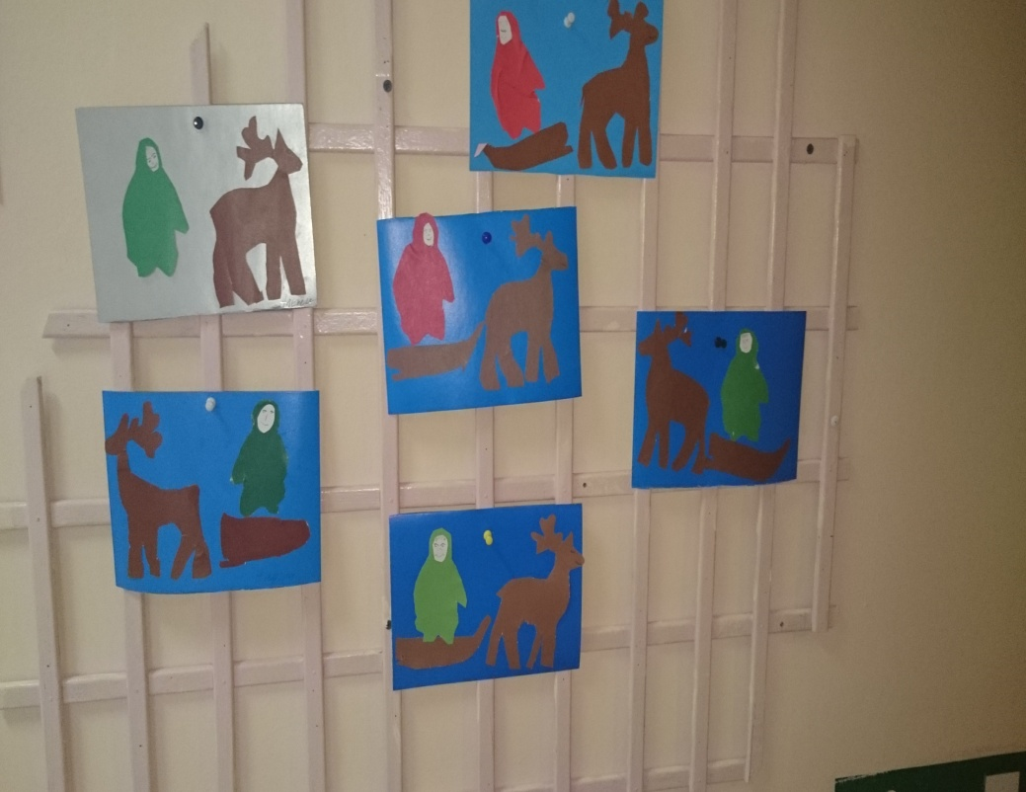

Slide 14
